Slide 1
Estudo da satisfação dos profissionais docentes das instituições federais de ensino superior brasileiro – resultados preliminares
:
:
Antonio Ricardo Calazans Duarte – Univ. Federal do Rio Grande do Norte – rduarte60@yahoo.com,br
Maria de Lourdes Machado, CIPES, A3ES e Instituto Politécnico de Bragança -
lmachado@cipes.up.pt

Slide 2
Os acadêmicos são um recurso chave no seio das instituições de ensino superior tendo, deste modo, um importante papel na prossecução dos objectivos da instituição
Um importante grupo constituinte que a par com os estudantes contribui para a cultura da instituição,
A nuclearidade do papel docente torna este profissional um escultor fundamental da cultura institucional
O desempenho do pessoal académico como os docentes, investigadores e gestores determina muita da qualidade da satisfação dos estudantes e tem impacto na aprendizagem dos alunos
mesmo tempo, este papel pode entrar em conflito com os papéis de outros grupos constituintes, particularmente a administração e orgãos de gestão

Slide 3
CONSTRUTOS TEÓRICOS
Modelo Conceptual da Satisfação no Trabalho dos Docentes adaptado de Nyquist, Hitchcock e Teherani
Factores Organizacionais
Factores relacionados com o Trabalho
Auto conhecimento
Conhecimento social
Satisfação
Resultados
Produtividade
Retenção
Satisfação
Factores Pessoais
Adaptado de: Nyquist, J. G.; Hitchcock, M. A. & Teherani, A. (2000). Faculty Satisfaction in Academic Medicine. New Directions for Institutional Research, 27, 1, pp. 33-43.

Slide 4
CONSTRUTOS TEÓRICOS
Modelo Conceptual da Satisfação no Trabalho dos Docentes adaptado de Hagedorn
 | Mediadores |  | Triggers
- Realização - Reconhecimento - Trabalho em si mesmo -Responsabilidade - Progresso Profissional - Remuneração | - Género - Etnia - Tipo de Instituição - Disciplina/Área Académica | - Relações - Qualidade dos Estudantes - Gestão - Clima/Cultura Institucional | - Fase da Vida - Circunstâncias Familiares ou Pessoais - Categoria Profissional - Nova Instituição - Percepção de Justiça - Estado Emocional
Adaptado de: Hagedorn, L. S. (2000). Conceptualizing Faculty Job Satisfaction: Components, Theories, and Outcomes. New Directions for Institutional Research, 105, pp. 5-20.

Slide 5
CONSTRUTOS TEÓRICOS
Fatores mensuráveis dos mediadores das estruturas de conceitos
Mediadores | Quantificadores
Motivadores Realização Reconhecimento Trabalhar por si Responsabilidade Aumento Salário | Publicações/Apresentações Prêmios/Honras/Títulos Tempo Atual vs Desejado em Atividade Comitês/Força-tarefas/Compromissos Medida derivada do tempo em rank Registro de salário
Demográficos Gênero Etnia | Homem ou mulher Categoria registrada
Condições de ambiente Relação no colégio Qualidade dos alunos Administração Clima/Cultura | Satisfação/Envolvimento com colegas Satisfação com qualidade dos estudantes Satisfação com as decisões da administração Percepção das melhoras institucionais
Adaptado de: Hagedom, L. (2000). New Directions for Institutional Research, No. 105, Jossey-Bass

Slide 6
Objetivos principais do estudo:
Determinar dimensões associadas à satisfação no trabalho dos docentes;
2. Determinar as relações entre satisfação, capacitação docente, idade, sexo e categoria funcional;
3. Analisar se a satisfação no trabalho difere entre subgrupos e subsistemas do ensino superior;
4. Identificar pontos fortes e fracos da carreira acadêmica e por subgrupos de cada subsistema;
5. Estudar os efeitos da satisfação na carreira acadêmica no sucesso dos estudantes;
6. Identificar boas práticas capazes de contribuir para a melhoria da satisfação dos docentes.

Slide 7
Metodologia
Questionário com 24 perguntas abertas e fechadas;
Dirigido a todos os docentes do ensino superior público federal brasileiro;
Questões relativas à gestão da instituição, ambiente de ensino, ambiente de trabalho, condições estruturais, carreira docente, remuneração pessoal e profissional, cultura e valores da instituição, prestígio da instituição, financiamento público da educação, coparticipação de financiamento da instituição por alunos, entre outras.
. A análise dos dados (obtidos pela aplicação do questionário) realizada com o Statistical Package for the Social Sciences (SPSS)
Neste momento aos resultados preliminares foi realizada análise descritiva

Slide 8
.
Tabela 01 – Números da amostra distribuída pelos Centros Acadêmicos de conhecimento
Centro | População |  | Amostra
 | n | % | n | %
Centro de Biociências | 326 | 9,73 | 50 | 7,32
Centro de Ciências da Saúde | 890 | 26,08 | 144 | 21,08
Centro de Ciências Exatas da Terra | 500 | 14,65 | 133 | 19,47
Centro de Ciências Humanas, Letras e Artes | 586 | 17,17 | 99 | 14,49
Centro de Ciências Sociais Aplicadas | 406 | 11,90 | 88 | 12,88
Centro de Educação | 172 | 5,04 | 27 | 3,95
Centro de Tecnologia | 526 | 15,42 | 142 | 20,79
Total | 3.406 | 100 | 683 | 100

Slide 9
.
Tabela 02 – Números da amostra por sexo, titulação acadêmica e categoria funcional
Variável | Amostra
 | n | %
Sexo (n = 684) |  | 100,0
Masculino | 414 | 60,5
Feminino | 270 | 39,5
Titulação acadêmica (n = 683) |  | 100,0
Especialista | 14 | 2,0
Mestre | 152 | 22,2
Doutor | 368 | 53,8
Pós-doutor | 149 | 21,8
Categoria funcional (n = 682) |  | 100,0
Adjunto | 339 | 49,6
Assistente | 67 | 9,8
Associado | 158 | 23,1
Auxiliar | 34 | 5,0
Titular | 84 | 12,3

Slide 10
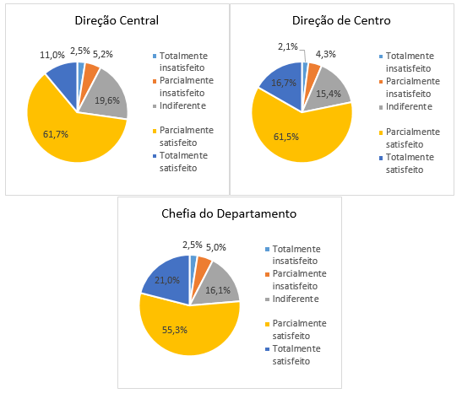
Resultados
Figura 01 – Questões relativas à avaliação dos diversos níveis de gestão institucional
.

Slide 11
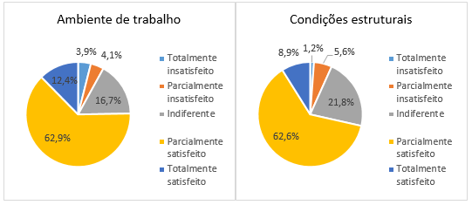
Resultados
Figura 02 - Questões relativas à ambiente e condições estruturais de trabalho

Slide 12
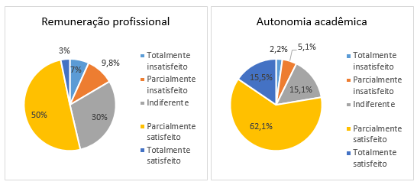
Resultados
Figura 03 - Questões relativas à remuneração profissional e autonomia acadêmica

Slide 13
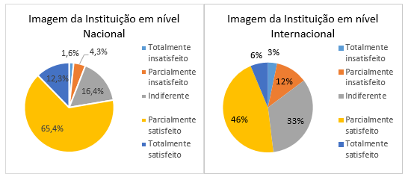
Resultados
Figura 04 - Questões relativas à imagem da instituição

Slide 14
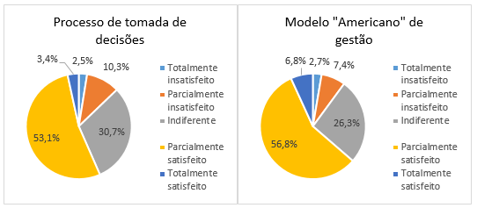
Resultados
Figura 05 - Questões relativas ao processo de tomada e modelo de gestão

Slide 15
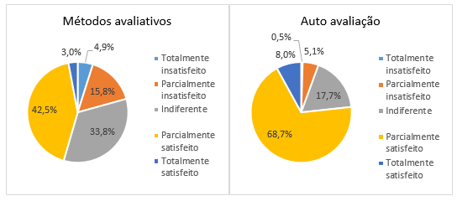
Resultados
Figura 06 - Questões relativas à métodos avaliativos e auto avalição
.

Slide 16
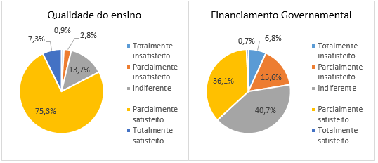
Resultados
Figura 07 - Questões relativas à avaliação qualidade do ensino e financiamento governamental

Slide 17
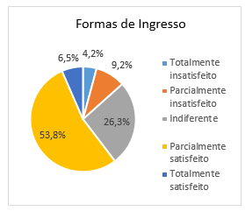
Resultados
Figura 08 - Questões relativas às formas de ingresso à Instituição

Slide 18
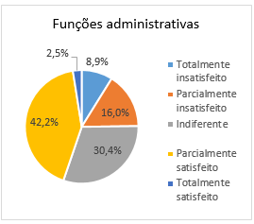
Resultados
Figura 09 - Questões relativas à participação de docentes em funções administrativas

Slide 19
NOTAS FINAIS
Discussão e Conclusões – Resultados Preliminares

Slide 20
Pelos resultados preliminares observados, através dos dados respondidos pelos professores das Instituições Federais de Ensino Superior do Estado do Rio Grande do Norte pode-se concluir que os mesmos corroboram com os outros trabalhos citados.

Slide 21
O ensino superior, as suas instituições e os académicos são hoje confrontados com pressões, mudanças e incertezas, que se devem a múltiplos fatores, e que se refletem em múltiplos domínios
A profissão académica continua a atravessar momentos de tensão e ambiguidade, marcados por nebulosidade quanto ao seu futuro, o que reforça a necessidade de profunda reflexão a que há mais de uma década se referiam autores como Altbach (2000), Enders (2000), Teichler (2007, 2012, 2014).
A diversidade de funções e tarefas dos académicos tem vindo a aumentar o que suscita também conflitualidade entre as mesmas, dada a valorização diferenciada que têm na carreira académica

Slide 22
MUITO OBRIGADA
Maria de Lourdes Machado, A3ES e CIPES
lmachado@cipes.up.pt

